Slide 1
Toyland
Millie: Grade 2, Unit 7
Aklina N.V.
School 2, Sernur

Slide 2
Start
1
2
3
4
5
6
7
8
9
10
11
12
13
14
15
16
17
18
19
20
Finish

Slide 3

Sing a song

Slide 4
Draw a rabbit. It’s white, grey and brown.

Slide 5
2
3
4
1
5
Count to 5

Slide 6
What colour is it?

Slide 7


What’s your
favourite toy?

Slide 8
What’s this?

Slide 9

Say a rhyme

Slide 10

Have you
got a pet?

Slide 11

Can you fly?

Slide 12
Do you like
playing with
teddy bear?

Slide 13
Say my
number
74926

Slide 14

Спроси
об этом животном.

Slide 15

Переведи:
I’ve got a doll.
Her name is Jessie.
She is 5.
I like playing with Jessie.

Slide 16
Составь рассказ
о попугае.

Slide 17
What is this?

Slide 18
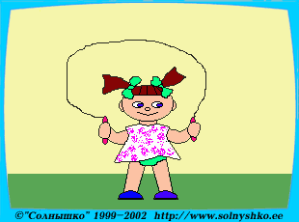
Can you skip?

Slide 19
Ответь на вопросы:
Have you got a brother?
Can you swim?

Slide 20
Какие слова
здесь написаны?
llab
etik
llod rac ekib

Slide 21
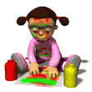
Назови
как можно больше
цветов

Slide 22

Прочитай правильно
и быстро:
Dan’s dog feeds Dan’s dad.
Good dog. Good dad.

Slide 23

Congratulations!!!
Bye!

